Slide 1
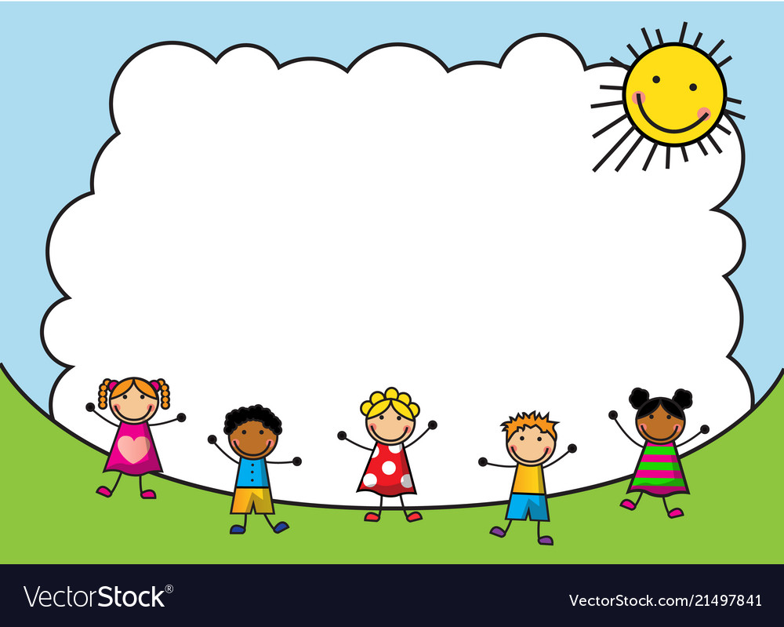
PHÒNG GIÁO DỤC VÀ ĐÀO TẠO QUẬN LONG BIÊN
TRƯỜNG MẦM NON HOA SỮA
Lĩnh vực phát triển thẩm mỹ
Đề tài: Bé sáng tạo tranh
Giáo viên: Lê Thị Ánh Ngọc
Lớp: Mẫu giáo nhỡ B2
NĂM HỌC 2021 - 2022

Slide 2
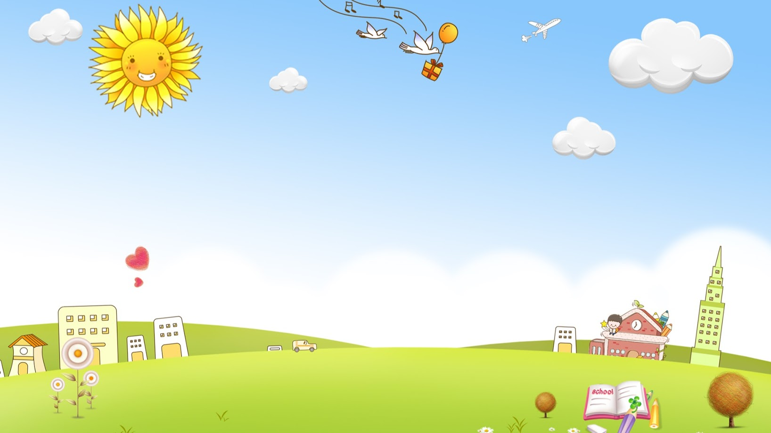
Bài hát: Mùa hè đến

Slide 3


NHẠC Ý TƯỞNG

Slide 4
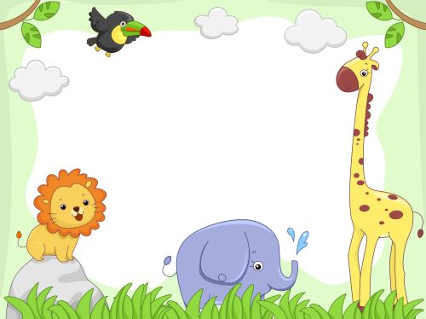
TRẺ THỰC HIỆN

Slide 5


Bài hát: Chiếc bụng đói

